Slide 1
Transformación Digital de "Perfulandia SPA"
Integrantes: Brayan Ahumada Rojas
Cristian Ormazabal
Sección: 011D
Profesor: Eduardo Baeza

Slide 2
Introducción
Perfulandia SPA es una empresa chilena emergente, que se ha destacado por ofrecer productos de alta calidad a precios competitivos. Inicialmente, la empresa comenzó con una sucursal en el Barrio Meiggs en Santiago, pero su éxito en ventas tanto al por menor como al por mayor ha llevado a la apertura de nuevas sucursales en Concepción y Viña del Mar. La empresa ahora planea continuar su expansión debido a su crecimiento exponencial y el aumento de nuevos clientes a nivel nacional. Sin embargo, este rápido crecimiento ha revelado las limitaciones de su actual sistema de software monolítico. El sistema ha comenzado a fallar, presentando problemas de rendimiento y disponibilidad que ponen en riesgo las operaciones diarias y la satisfacción del cliente.

Slide 3
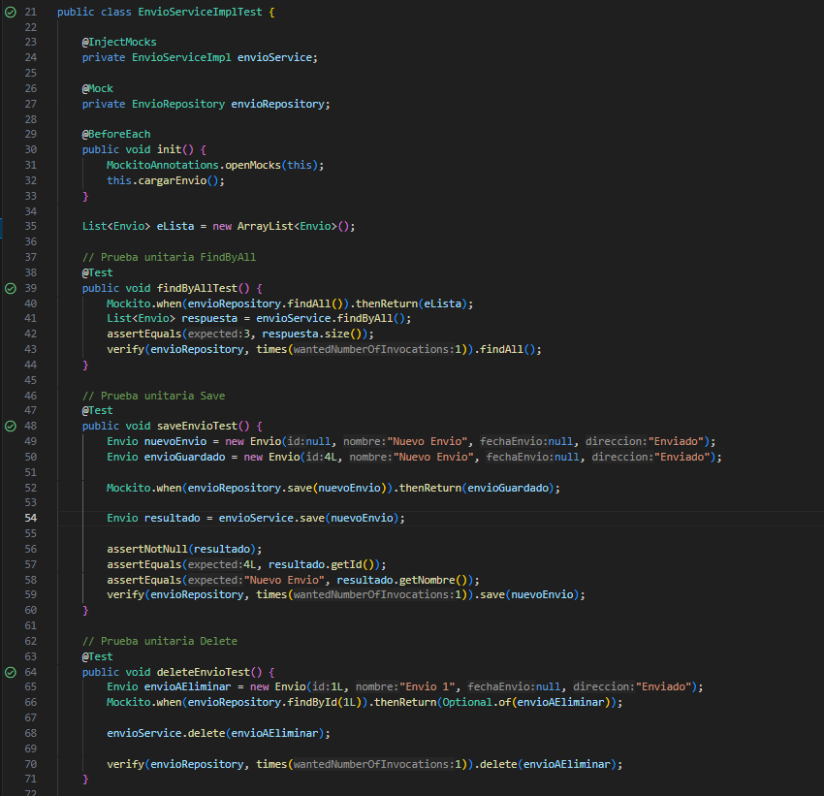
Plan de pruebas unitarias
Las herramientas utilizadas para trabajar en este proyecto son:
JUnit para la ejecución de las pruebas unitarias
Mockito para la simulación de las dependencias, facilitando la creación de objetos simulados
Estas herramientas fueron seleccionadas por alta eficiencia y facilidad de integración en el desarrollo de software con Java y Springboot

Slide 4
Plan de pruebas unitarias

Slide 5
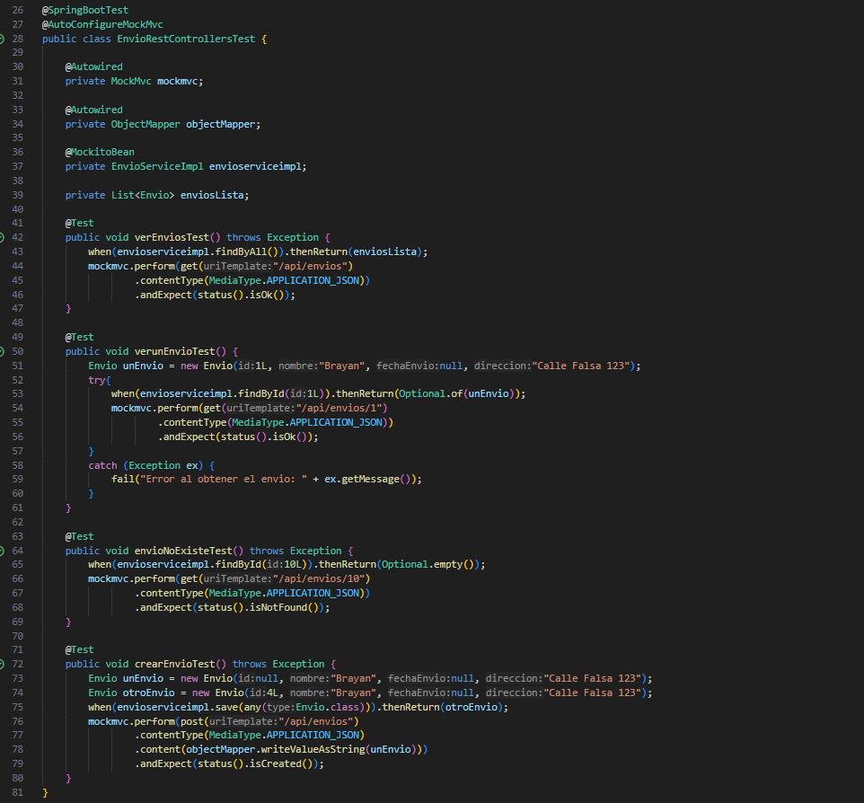
Plan de pruebas de integración
Las herramientas utilizadas para trabajar en este proyecto son:
SpringBootTest: Su función principal es cargar el contexto completo de la aplicación Spring, permitiendo que las pruebas se ejecuten con la misma configuración que tendrían en un entorno de producción
MockMVC: Es una herramienta fundamental en Spring Boot 3 para realizar pruebas exhaustivas de controladores REST y verificar el intercambio de datos en formato JSON

Slide 6
Plan de pruebas de integración

Slide 7
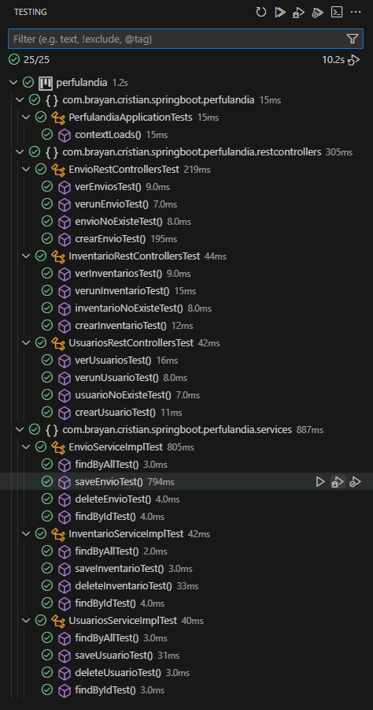
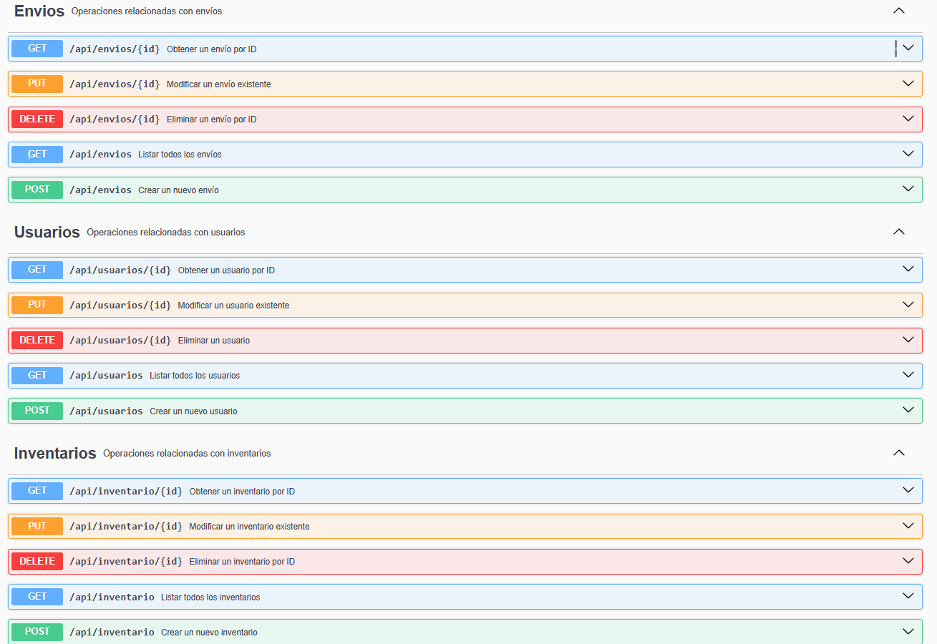
Plan de pruebas y Documentación
Cada microservicio cuenta con su propia especificación OpenAPI, exponiendo su conjunto de endpoints, parámetros, métodos HTTP soportados y esquemas de datos (DTOs).

Slide 8
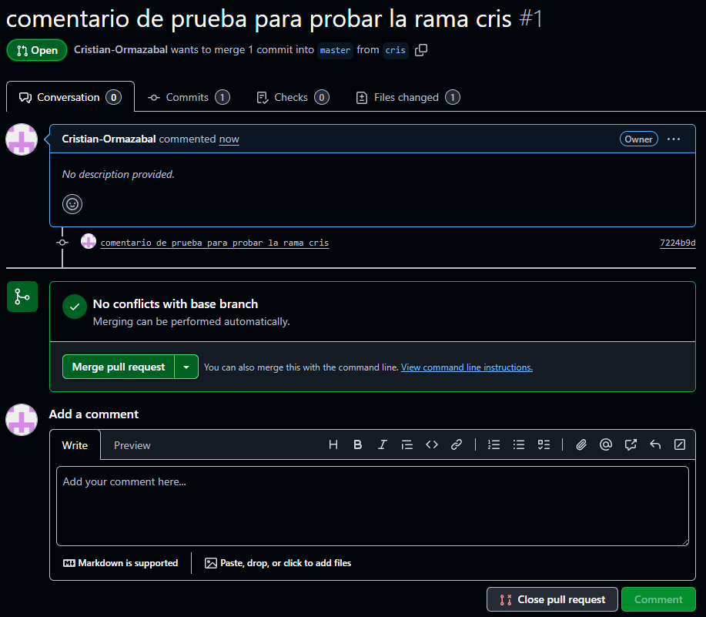

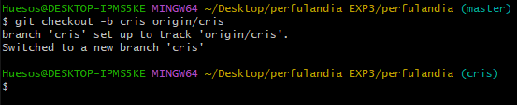
GitHub
Trabajo colaborativo con Git, utilizando distintos comandos.

Slide 9
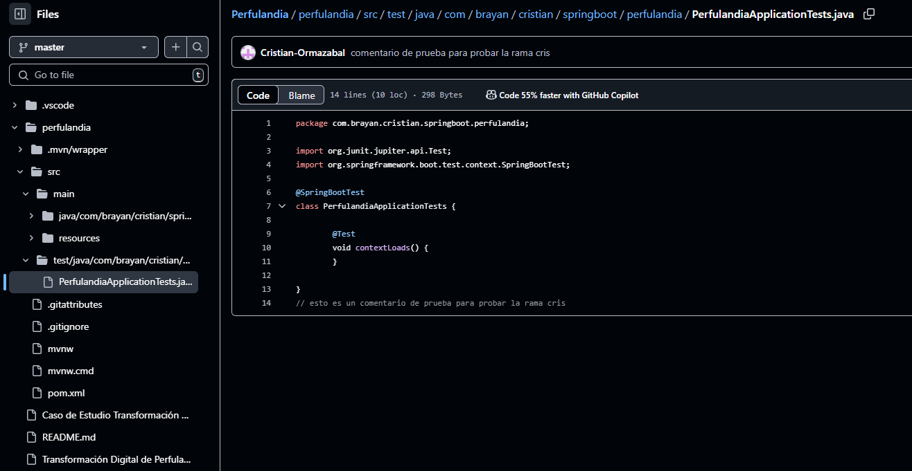
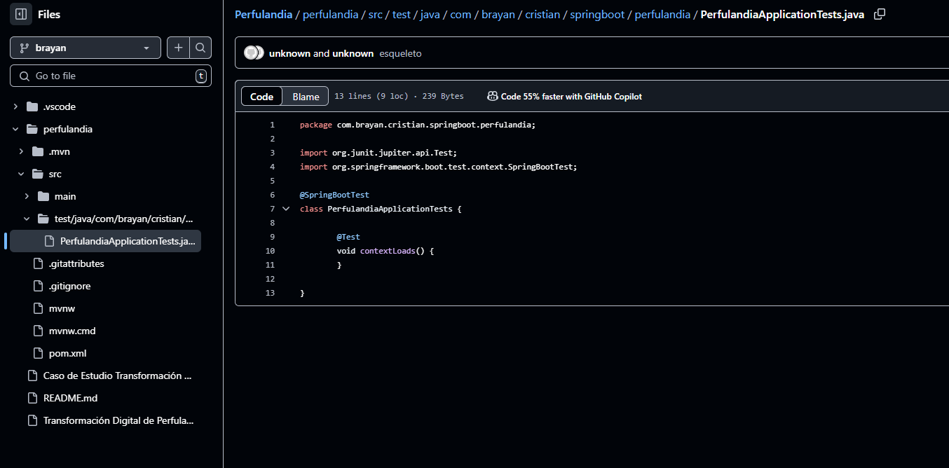
GitHub

Slide 10
Conclusión
Reflexión general del trabajo realizado
El desarrollo de este trabajo permitió desarrollar habilidades y conocimiento prácticos en programación sobre el uso de la arquitectura de microservicios, explorando el uso de diversas herramientas que ayudaron a lograr el desarrollo de este ciclo de vida del software.
Principales aprendizajes
Entre los principales objetivos que se adquirieron están:
La aplicación de microservicios, permitiendo dividir el sistema en módulos más escalables y sostenibles.
El uso básico y correcto de diversas herramientas de desarrollo, como frameworks, dependencias o entornos de pruebas.
El conocimiento sobre el trabajo colaborativo que Github permite para desarrollar de manera independiente pero a su vez en conjunto con otros desarrolladores
El uso eficiente de herramientas de testing, que permite asegurar la calidad y funcionalidad del sistema a través de diversas pruebas

